Slide 1

Презентация на тему:
«Технология проектирования как средство развития познавательно- исследовательской деятельности дошкольников»
Презентацию выполнила:
воспитатель 2 старшей группы
«Рябинки»
Герусова А.В.
МКДОУ»ЦРР- Д.С №1»
ЛИСКИ 2021

Slide 2

Что такое проект?
  В словаре слово «проект» заимствовано из латыни, обозначает «выброшенный вперед», «выступающий», «бросающийся в глаза».
  Метод проектов- способ организации педагогического процесса, основанный на взаимодействии педагога и воспитанника, способ взаимодействия с окружающей средой ,поэтапная практическая деятельность по достижению поставленной цели.
  Метод проектов как педагогическая технология-это совокупность исследовательских, поисковых, проблемных методов, творческих по своей сути.

Slide 3

Технология проектной деятельности
  Цель: развитие свободной творческой личности ребенка.
Основное предназначение: - предоставление детям возможности самостоятельного приобретения знаний при решении практических задач или проблем. Проект позволяет ребенку «прожить» тему в разных видах деятельности, усвоить больший объем информации, осмыслить связи между предметами и явлениями.

Slide 4

Актуальность проектной деятельности обусловлена тем, что она позволяет расширять социально-познавательное пространство детей, развивать их творческую активность, общие интеллектуальные способности, формировать познавательную мотивацию.
Вывод : проектную деятельность нужно обязательно включать в образовательную программу так часто, как это будет целесообразно и удобно.

Slide 5
Метод проектов соответствует комплексно- тематическому принципу построения образовательного процесса, так как предполагает погружение ребенка в определенную тему или проблему. Таким образом, получается целостный, а не разбитый на части образовательный процесс. Это позволит ребенку «прожить» тему в разных видах деятельности, усвоить больший объем информации по предполагаемой теме, осмыслить связи между предметами и явлениями.
Основной целью проектного метода в ДОУ является развитие свободной творческой личности ребенка, которое определяется задачами развития и задачами познавательно- исследовательской деятельности дошкольников. Что такое проектно-исследовательская деятельность?
Важнейшие черты поведения ребёнка - дошкольника — это любознательность, стремление к наблюдениям, экспериментам и открытиям, потребность в получении новых впечатлений, самостоятельная поисковая активность. Именно эта направленность детского поведения порождает потребность в нахождении способов успешной организации исследовательской деятельности. С созданием необходимой среды для реализации потребностей в поисковой деятельности отлично справляется проектно-исследовательский метод.
Проектно-исследовательская деятельность — эта технология, основанная на научном методе познания, которая предполагает решение ребенком разнообразных задач исследовательско-творческого характера под руководством педагога.
Проектная деятельность дошкольников — это познавательная, исследовательская и творческая деятельность, в результате которой появляется решение задачи, которое представлено в виде проекта.

Slide 6
Задачи познавательно- исследовательской деятельности
-способность вхождению воспитанников в проблемную игровую ситуацию (ведущая роль педагога);
-активизировать желание искать пути разрешения проблемной ситуации (вместе с педагогом);
-развивать способности пристальному и целенаправленному обследованию объекта;
-формировать начальные предпосылки исследовательской деятельности (практические опыты)

Slide 7
ПРОЕКТНАЯ ПОЗНАВАТЕЛЬНО- ИССЛЕДОВАТЕЛЬСКАЯ ДЕЯТЕЛЬНОСТЬ
* Социально- коммуникативное
* Познавательное
* Речевое
* Художественно- эстетическое
* Физическое
Возможные формы работы:
Наблюдения, опыты
Экскурсии
Решение проблемных ситуаций
Коллекционирование, мини-музеи
Моделирование
Реализация проекта
Слушание, чтение, обсуждение
Разучивание, чтение литературы
Игры( сюжетно- ролевые)
Придумывание сказок, рассказов, загадок
Подвижная игра
Пальчиковая игра
Театрализованная деятельность
Релаксация

Slide 8
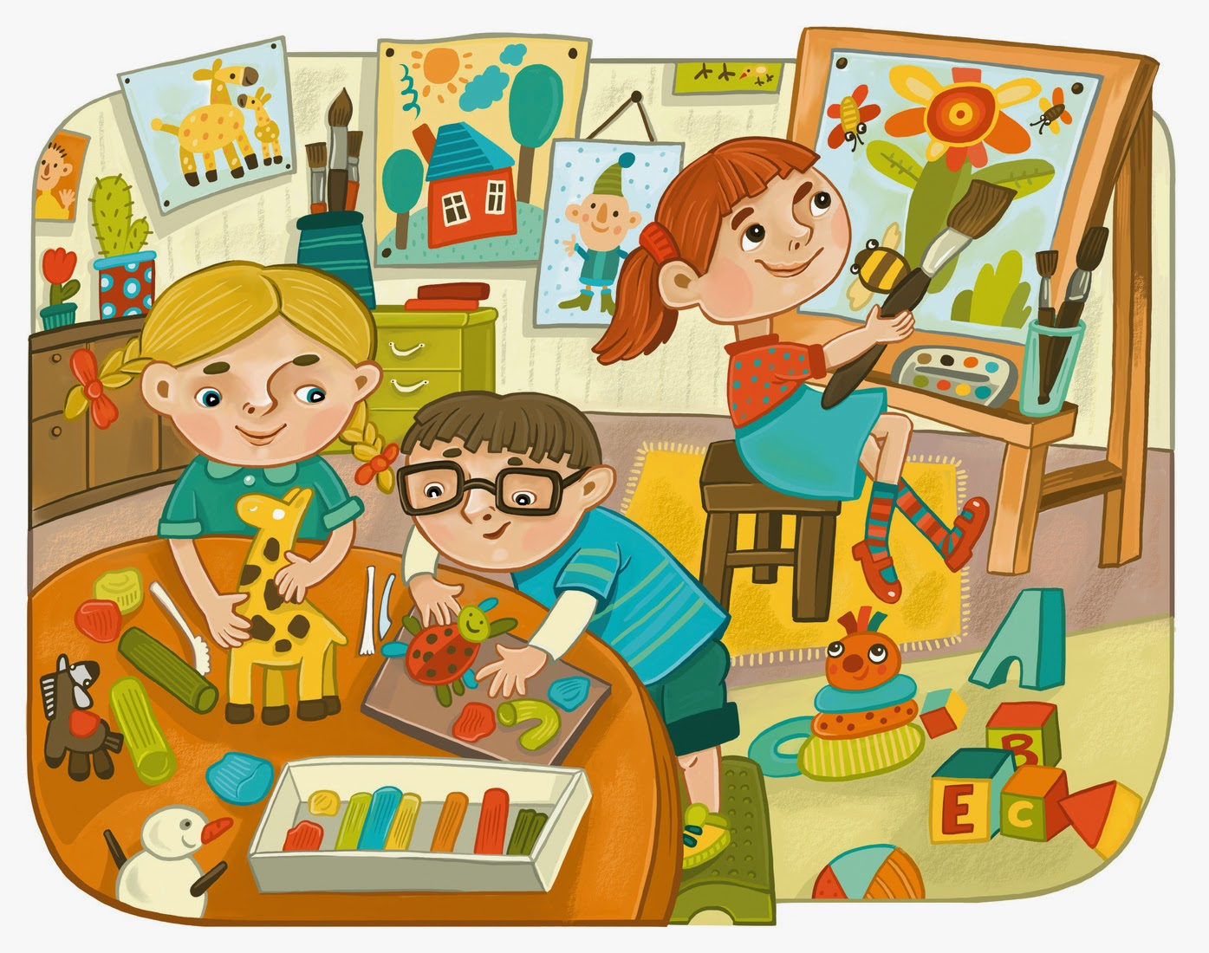
Виды проектов
Творческие- после воплощения проекта в жизнь проводится оформление результата в виде детского праздника.
Исследовательские- дети проводят опыты, после чего результаты оформляют в виде книг, газет, альбомов, выставок.
Игровые-это проекты с элементами творческих игр, когда ребята входят в образ персонажей сказки, по- своему решая поставленные задачи и проблемы.
Информационные- дети собирают информацию и реализуют ее, ориентируясь на собственные социальные интересы (оформление группы, отдельных уголков и т.д)

Slide 9
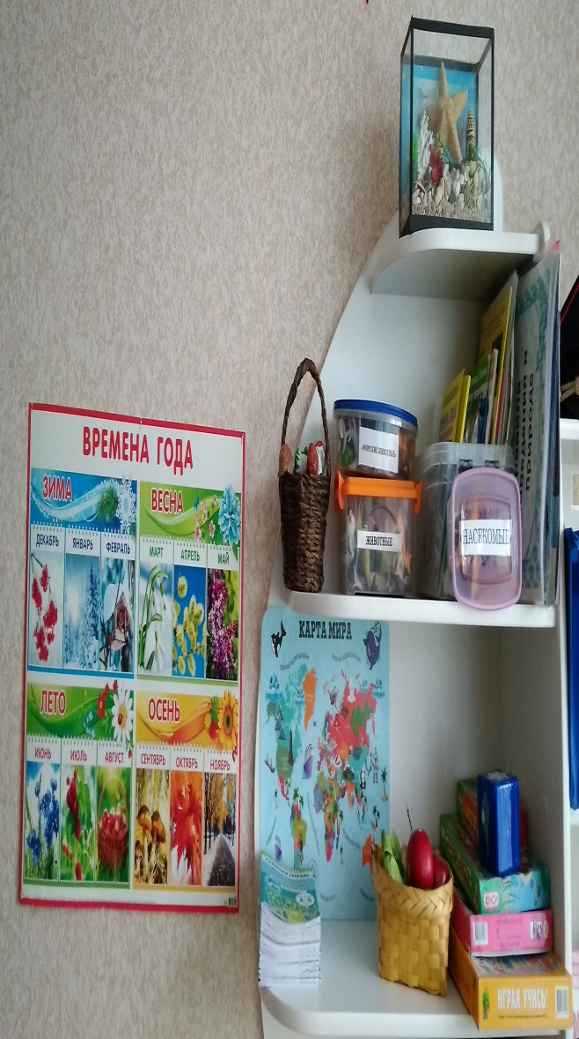
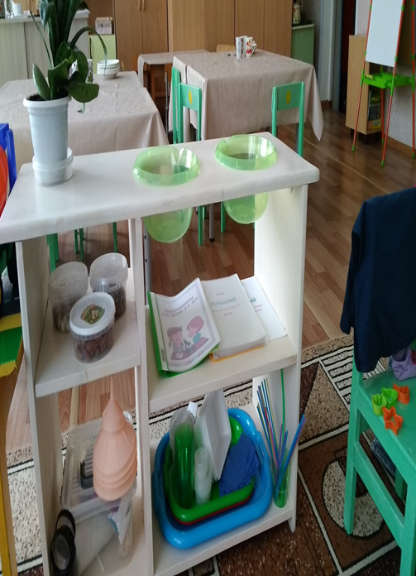
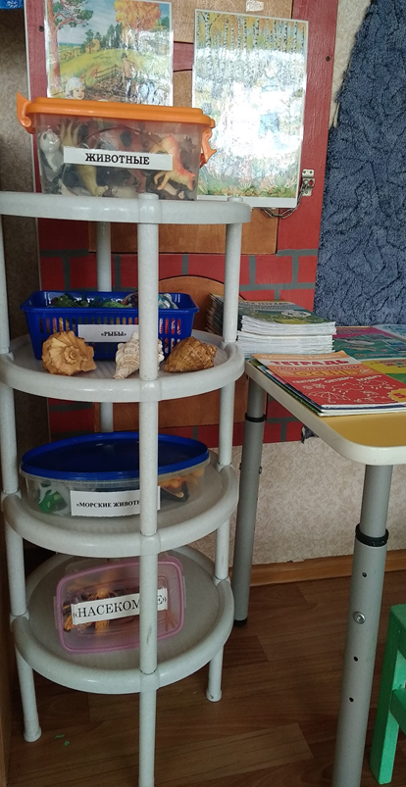
Предметно- развивающая среда
Центр исследовательской деятельности (уголок экспериментирования) в группе

Slide 10
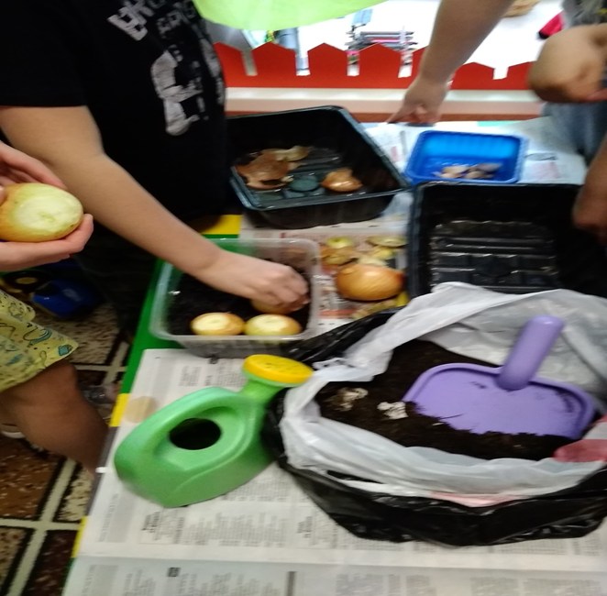
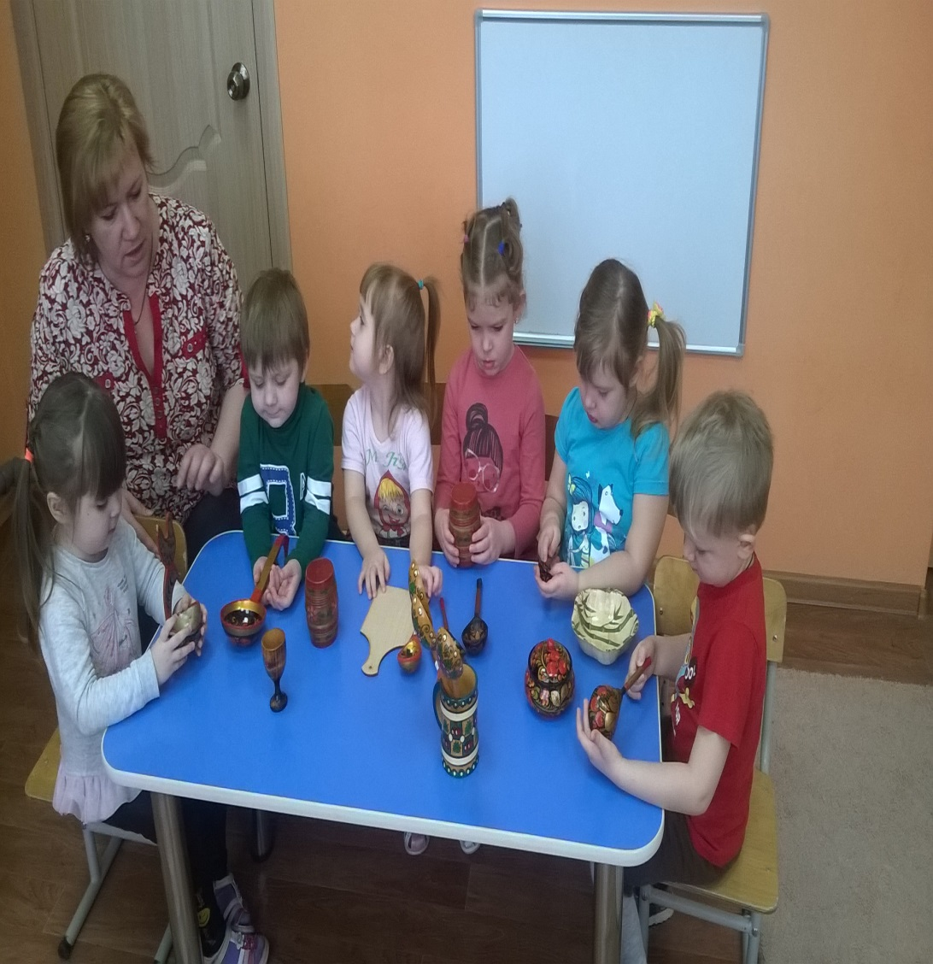
Познавательно- исследовательская деятельность (опыты, эксперименты)
Создаем необходимые условия для исследовательской деятельности. Учим устанавливать причинно- следственные связи.
Дети познают объект в ходе практической деятельности с ним, умеют доказывать и аргументировать свои ответы и суждения.

Slide 11
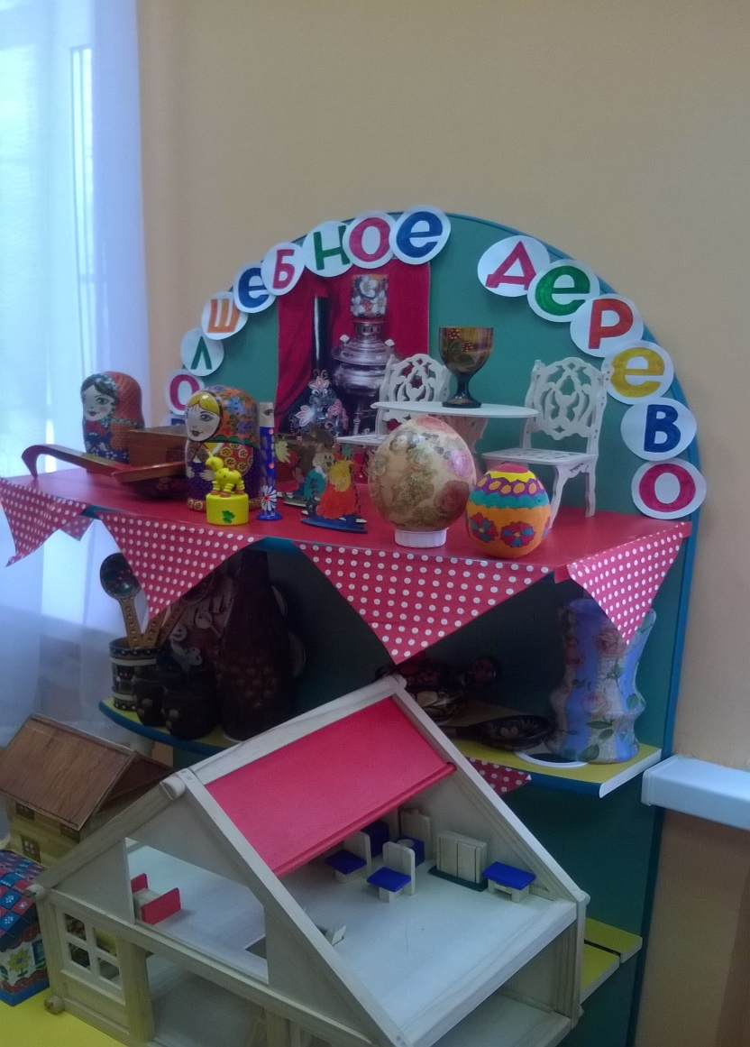
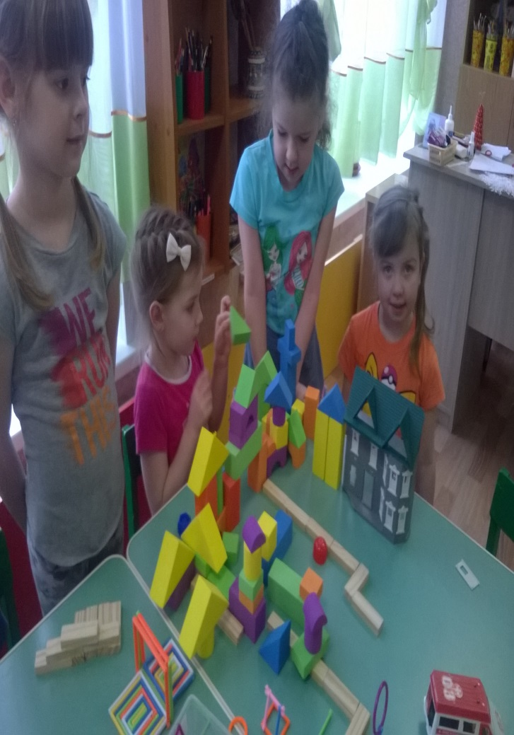
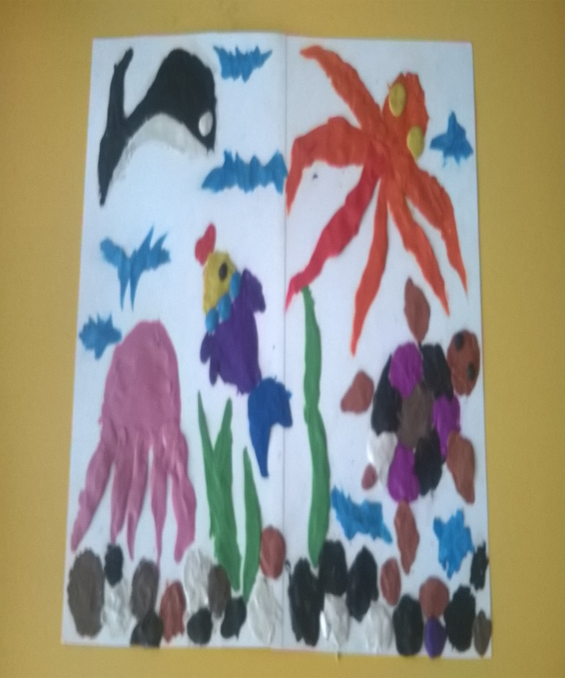
Проекты, разработанные в ДОУ
Проект мини- музея «Волшебное дерево»
«Как прекрасен этот мир»
«Юные конструкторы»

Slide 12
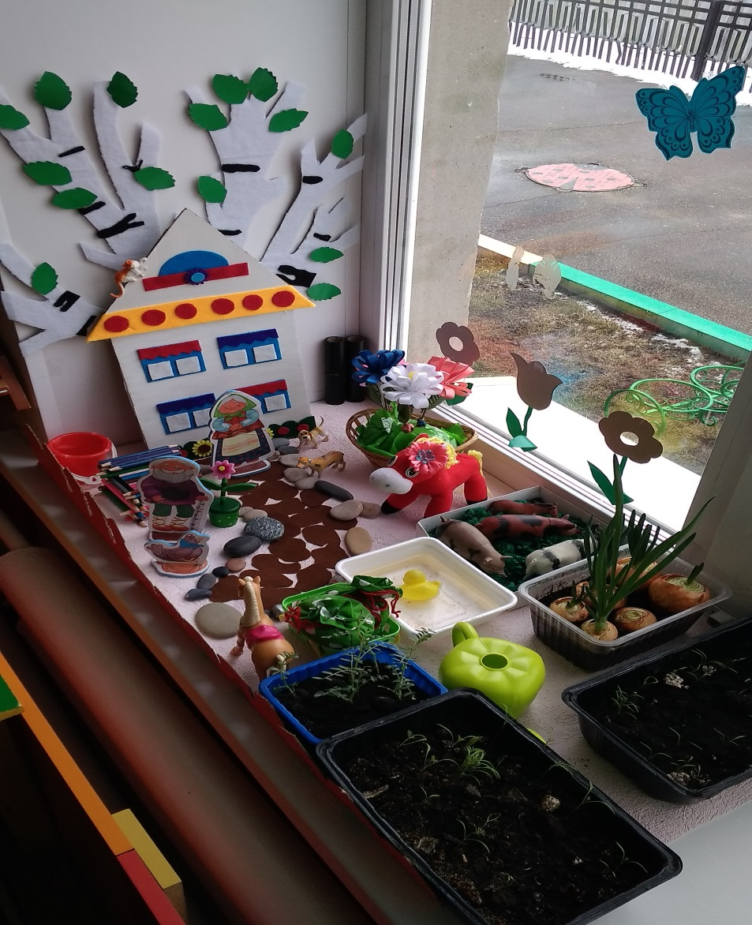
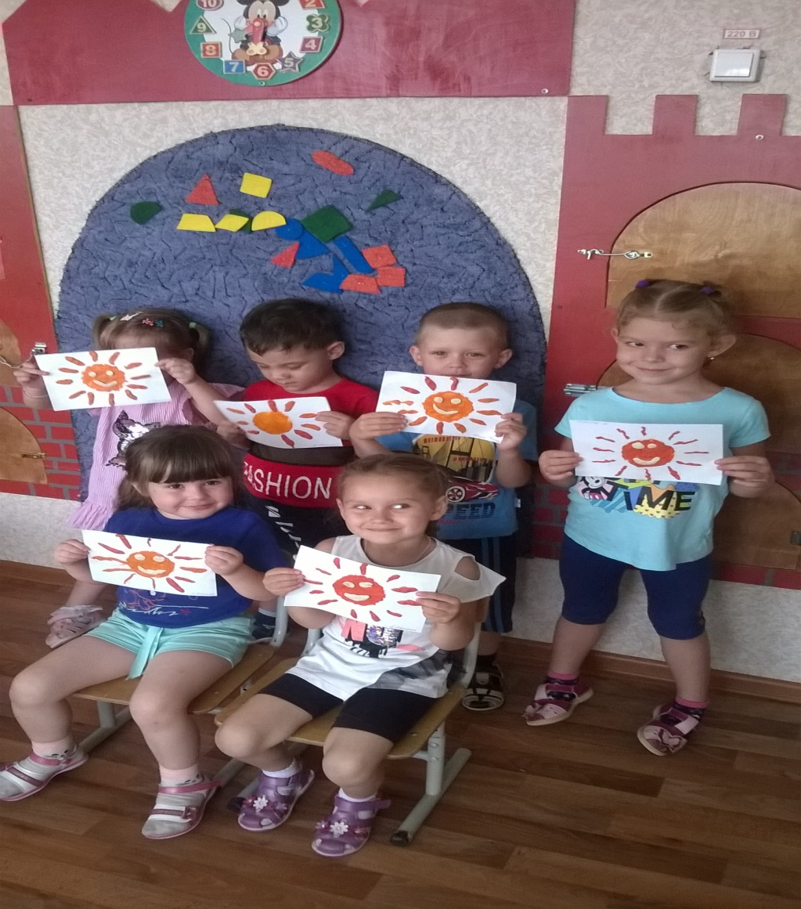
Проекты, разработанные в ДОУ
«Огород на окошке»
«Три волшебных цвета»

Slide 13

Плюсами проектно- исследовательской деятельности и проектных задач являются вырабатываемые умения:
                Планировать свою работу:
                Предвидеть результаты;
                Использовать различные источники информации;
                Самостоятельно отбирать и накапливать материал;
                Анализировать, сопоставлять факты;
                Аргументировать мнение;
                Самостоятельно принимать решение;
                Устанавливать социальные контакты( распределять обязанности, взаимодействовать друг с другом);
                Адекватно оценивать себя и друг друга;

Slide 14

Выводы
Проектная деятельность, как вид инновационного метода в ДОУ, обогащает образовательный процесс, способствует сплочению педагогического коллектива, гармонизации отношений с воспитанниками и их родителями, а также дает перспективы саморазвития и самовыражения всех участников образовательного процесса, что обеспечивает потребность личности идти по ступенькам роста- от проекта к проекту.

Slide 15
      СПАСИБО ЗА ВНИМАНИЕ!!!

Slide 23
Проектно-исследовательская деятельность вызывает огромный интерес у детей и помогает ребёнку:
экспериментировать, синтезировать полученные знания,
выстроить отношения между воспитателем, родителями и детьми на основе партнерства,
развивать творческие способности, коммуникативные и познавательные навыки,
формирует осознанно правильное отношение к объектам и явлениям природы, экологическое мышление.
Все, что ребенок слышит,
Все, что ребенок слышит,
видит и делает сам,
видит и делает сам,
усваивается прочно и надолго.
усваивается прочно и надолго.

Slide 24
“ Умейте открыть перед ребенком в окружающем мире что-то одно, но открыть так, чтобы кусочек жизни заиграл перед детьми всеми красками радуги. Оставляйте всегда что-то недосказанное, чтобы ребенку захотелось еще и еще раз возвратится к тому, что он узнал”
В.А. Сухомлинский

